Slide 1
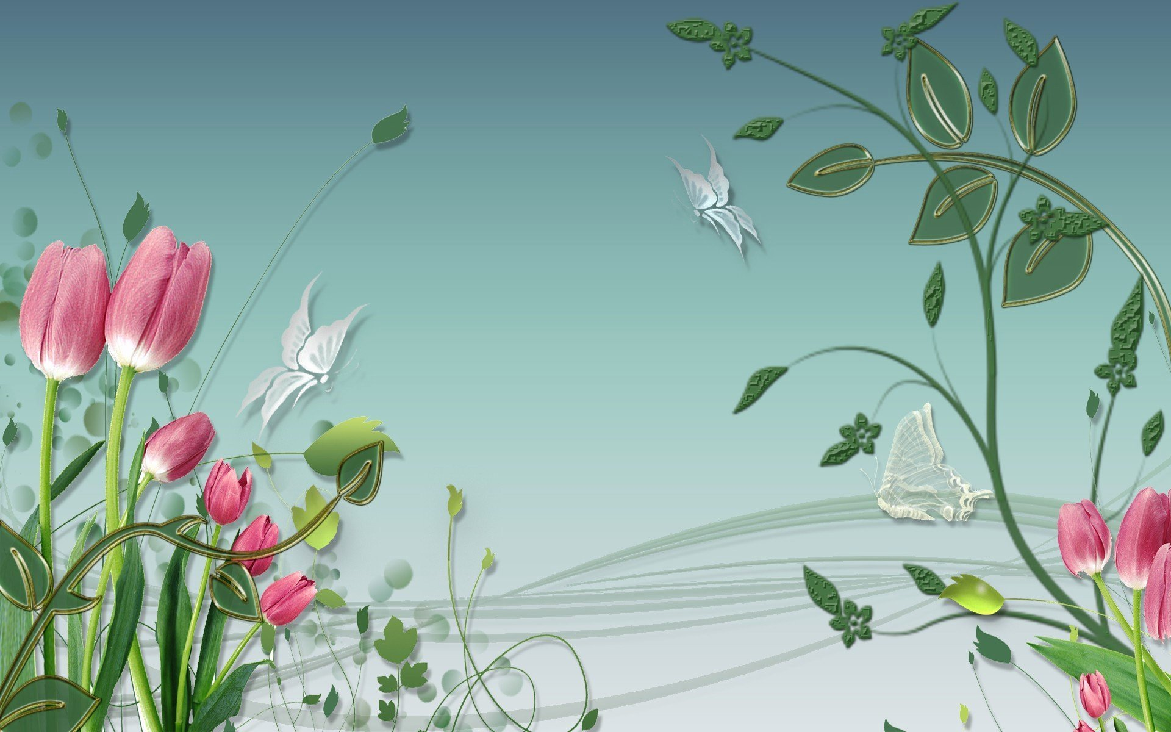
МБДОУ д/с № 5»Родничок» комбинированного вида с. Сарыг-Сеп Дистанционное обучение 12 неделя ( с 20 по 26 мая 2024г.) I младшая группа (2 - 3 года) Тема: «Прогулка»
Выполнил: музыкальный руководитель
Трегубова В.В.

Slide 2

Уважаемые родители!
Во время деятельности с ребенком
сделайте, пожалуйста, фотографии.
Отправить фотографии можно в группу в вайбере или лично вашему воспитателю.

Slide 3
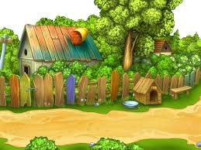

Slide 4
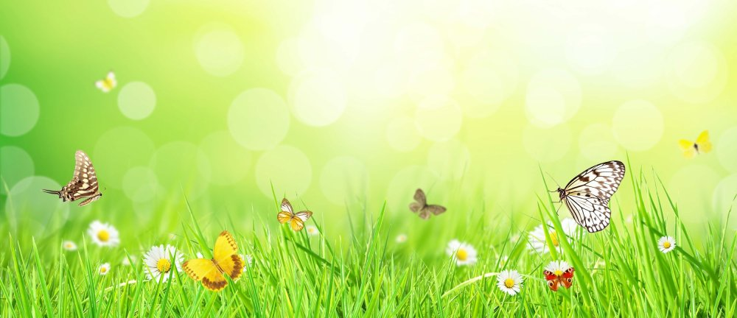
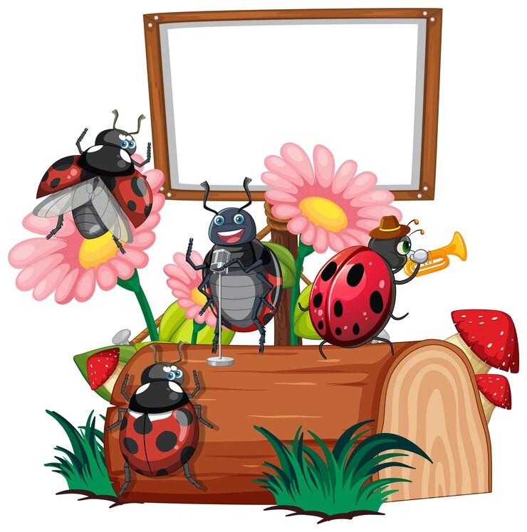
Сегодня мы с тобой будем маленькими жуками и полетим в гости. Как жужжит жук?
Давай покажем жука
(пошевелить указательным и средним пальцами обеих рук)
и пожжужим: «Жжу - жжу - жжу!»

Slide 5
Сделаем небольшую разминку
Под листочком показать ладошкой, сложенной «мостиком», листок
Жук проснулся, пошевелить указательным и средним пальцами
Потянулся и встряхнулся, поднять руки вверх и помахать кистями рук
Брюшко, погладить животик
Нос, показать нос
Глаза, показать глаза
Усы показать двумя руками усы
Вымыл капелькой росы. Выполнить круговые движения ладошкой перед лицом
Пройдите по ссылке, послушайте и посмотрите песенку «Жук» - https://www.youtube.com/watch?v=_lzBVZZojJg

Slide 6
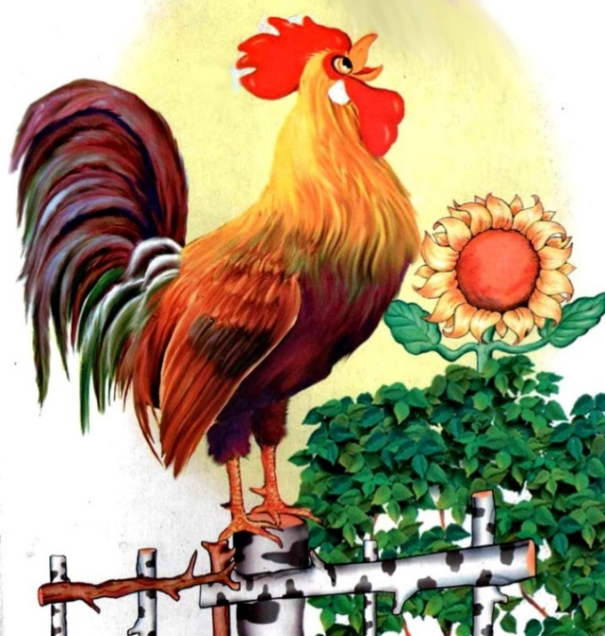
Полетели сначала к петушку (машем крылышками и жужжим). - Петушок, посмотри, какие красивые к тебе жуки прилетели! (Петушок здоровается с гостями звонким «Кукареку!») - Ах, какой голосистый петушок!
Ай да Петя-петушок!
Красный гребешок,
Кафтан с узорами,
Сапоги со шпорами,
С ожерельем, серёжками,
Ходит важный по дорожке.
Раньше всех петух встаёт,
Громко на заре поёт:
Ку-ка-ре-ку! Хватит спать!
Всем давно пора вставать!

Slide 7

Давай споём ему песенку «Утро».
А теперь покажем, как петушок важно ходит: поднимаем ножки, машем крылышками, звонко кукарекаем: «Кукареку!»

Slide 8
А сейчас пришло время поиграть. Игра «Жуки и курица»
Уважаемые родители!
Во время игровой деятельности, роль курицы может сыграть ребенок, или игрушка, или любой член семьи.

Slide 9
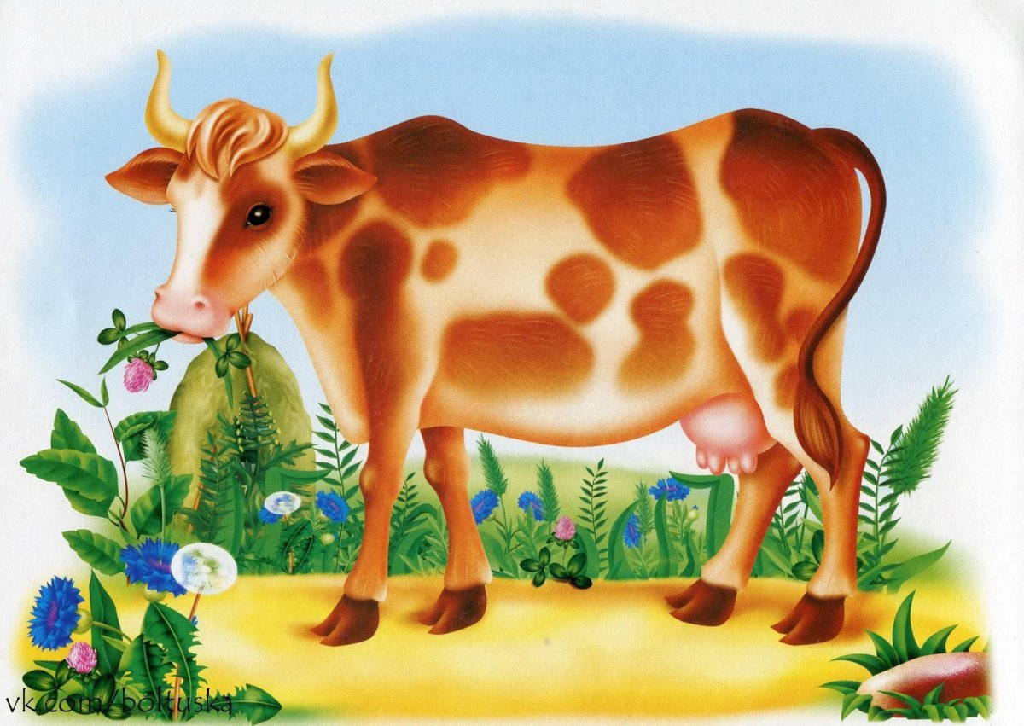
Пришла пора нам навестить коровушку. Давай поздороваемся с ней: «Му-у-у!» и споём про коровку песенку. Песенка «Корова» (слушаем песенку и подпеваем)

Slide 10
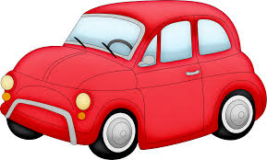
Давай покажем коровке, как мы умеем ездить на машине.
Би-би-би –
Гудит машина.
Тук-тук-тук –
Мотор стучит.
Едем, едем, едем, едем, -
Он так громко говорит.
Пришло время возвращаться нам с прогулки. Пора прощаться с петушком и коровкой.

Slide 11
Спасибо за внимание

